Slide 1
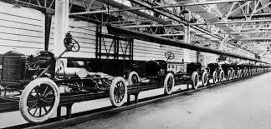
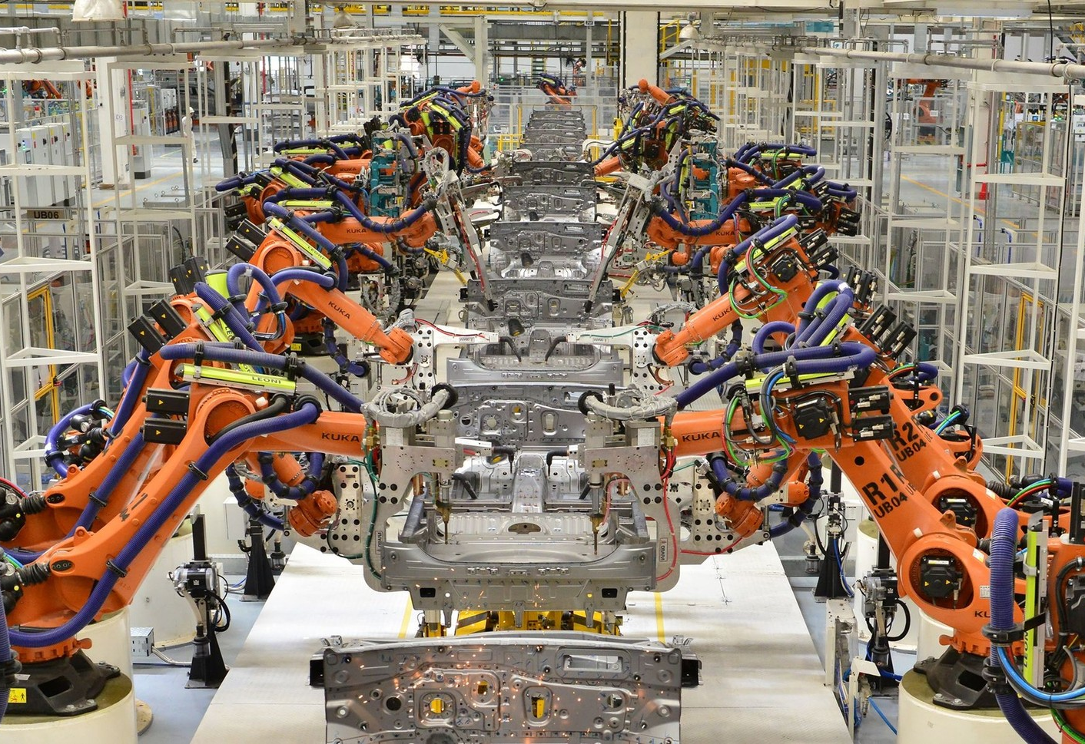
生产模式
项目背景
命题背景
揭榜能力
解题方案
商业模式
团队介绍
成效展望
工业1.0 机械化
功能化机器
凭经验管理，生产基础性产品
工业2.0 电气化
福特流水式生产线
流水化产线
按产能组织，量产标准化产品
工业3.0 自动化
自动化单元
按计划组织，生产多样化产品
示意：工业机器人生产线
工业4.0 智能化
柔性化系统
由客户驱动，
生产定制化多样性产品
下一阶段 · 项目方向
演进化系统
适应环境，持续演进
系统越柔性、越可演进，
生产与物流越需要协同
1
Notes:
本页结构：工业1.0—4.0 四个阶段，加工业4.0之后的“下一阶段”（即原图 4.X，本项目方向）。
编号对应：原图 0.X—4.X 为五个阶段区间，工业 N.0 对应 (N−1).X 阶段：工业1.0 = 0.X 机械化，工业2.0 = 1.X 电气化，工业3.0 = 2.X 自动化，工业4.0 = 3.X 智能化；4.X 为工业4.0之后的下一阶段，原图未给出技术名称。
产品形态（原图公式）：工业1.0 基础性产品 0→1；工业2.0 标准化产品 1→X；工业3.0 多样化产品 X→{Xi}；工业4.0 定制化多样性产品 {Xi}→Xc。
代表案例（原图）：工业1.0 瓦特蒸汽机；工业2.0 福特流水式生产线；工业3.0 丰田生产系统；工业4.0 西门子黑灯工厂。
英文对照：运作管理模式 Management Mode——基于经验型 Man-managed；基于产能型 Capacity-based；基于计划型 Plan-based；客户驱动型 Customer-driven；环境适应型 Environment-adapted。系统组织结构 System Structure——功能化机器 Functionalized Machines；流水化产线 Flow Production Lines；自动化单元 Automated Production Cells；柔性化系统 Flexible Production System；演进化系统 Evolvable Production System。阶段 Mechanization / Electrification / Automation / Intelligentization。
过渡句“系统越柔性、越可演进，生产与物流越需要协同”用于引出后续生产物流协同问题，是本页的归纳表述，不是原图内容。
图片来源：① 福特流水式生产线黑白照片——沿用原稿图片（324×155 像素），未独立核实拍摄地点与年代。② 工业机器人生产线照片——沿用原稿图片（2000×1211 像素），原稿用作“西门子黑灯工厂”配图，但无法确认拍摄自西门子工厂，本页标注为示意。原稿瓦特蒸汽机、丰田生产系统两张配图为约 300×170 像素的拼图，分辨率不足，本页未使用。

